Slide 1
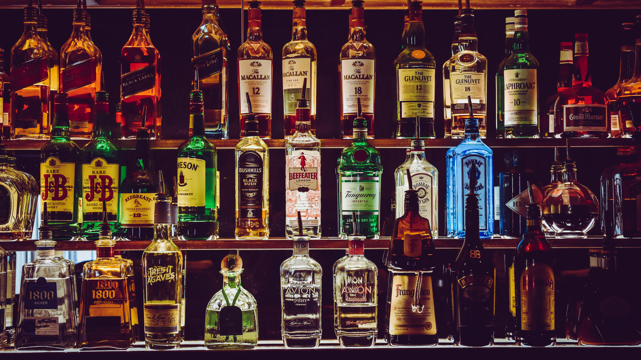

X
Fiche d’identité des concurrents
L’information au service de l’action !
Source : SAMMPO | [Distributeur] - Etude du [Date] | A000

Slide 2



Fiche d’identité
Structure de la marge
[Entreprise]
Chiffre d’affaires
[EBE]
[RN_p]
Marchandises et matières 1ère
Secteur :
Marge brute
[Famille]
EBE en [End]
EBE/CA
Résultat net en [End]
RN/CA
Coût de prod. (salaires, externe…)
Métier :
[CA]
[RN]
EBE
[Segment]
CA en [End]
Résultat en [End]
Charges et profits exceptionnels
Chiffre d’affaires (CA)
Siren identifié : [Siren]
[Cagr_CA]
Excédent brut d’exploitation (EBE)
Siren identifié : [Siren]
[Cagr_EBE]
Résultat net
CAGR vs [Start]
CAGR vs [Start]
Évolution de l’EBE
Source : SAMMPO | INSEE : Ratios Financiers (BCE / INPI) - Etude du [Date] | A001 [Incohérence]

Slide 3

Contactez-nous
Vincent Moschetta : Vmoschetta@sammpo.fr
Tel. 06 66 56 36 45
Sibora Malollari : Smalollari@sammpo.fr
Tel. 06 19 72 06 69

